Slide 1
Презентация на тему «Путешествие»
Составила: Учитель английского языка Пекарева Т.И.

Slide 2
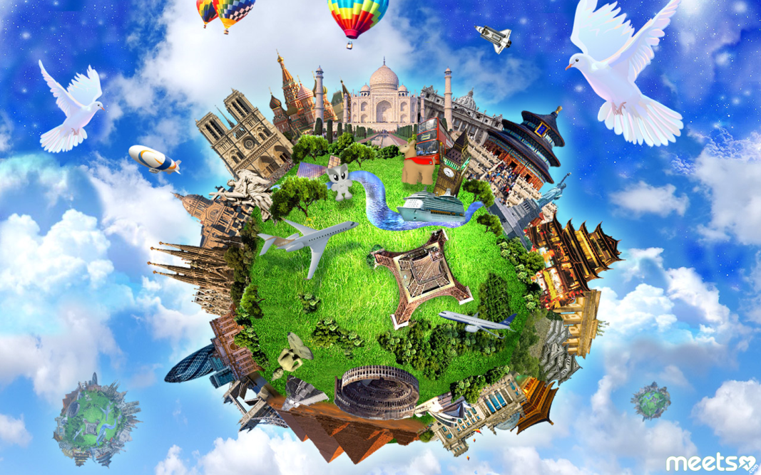
Travel
Air travel – путешествие самолетом.
Space travel – космическое путешествие.
Water travel – путешествие по воде.
Time travel – путешествие во времени.
Travel documents – проездные документы.
Travel ticket – проездной билет.
Travel agent – агент по туризму.
Travel sickness – тошнота, возникающая при езде или в полете.
World travel gives you a new perspective. – Путешествия по миру помогают взглянуть на все по-новому.
The magazine is a food and travel guide. – Это журнал-путеводитель по еде и путешествиям.
In America there are two classes of travel – first class and with children. – В Америке есть два класса путешествий – первый класс и с детьми.

Slide 3
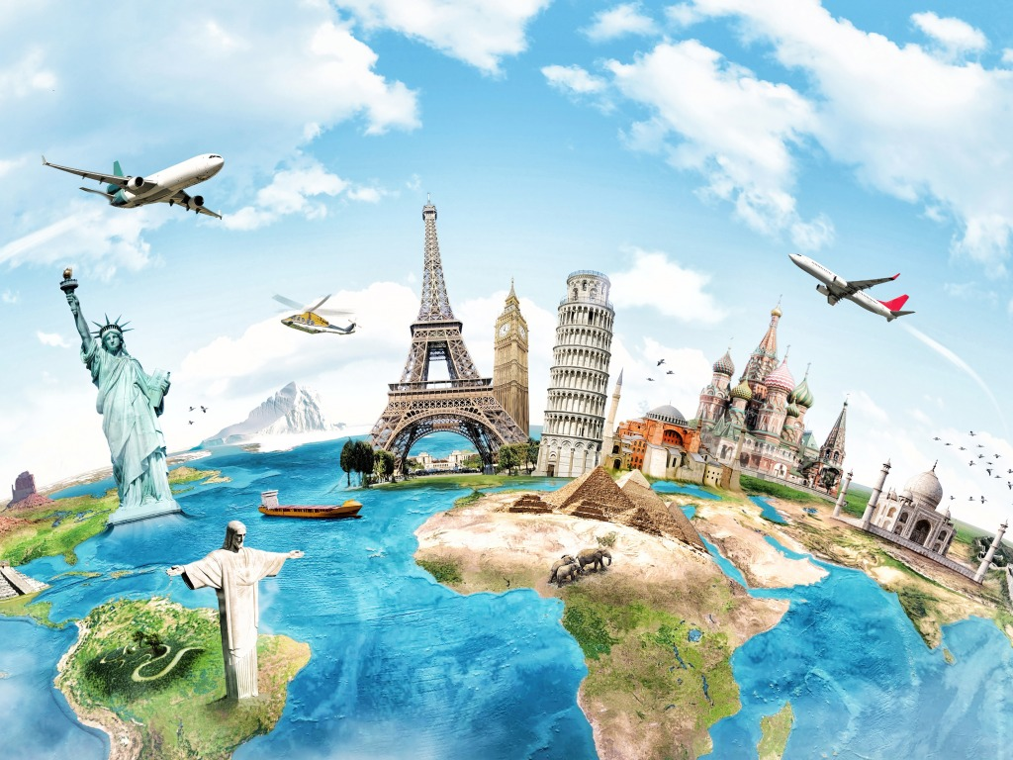
Journey
A journey from London to Paris can now be completed in under 3 hours. – Поездка из Лондона в Париж теперь может быть совершена менее чем за 3 часа.
He made a 200-mile journey by bike. – Он проехал путь в 200 миль на велосипеде.
A journey of a thousand miles begins with a single step. – Путешествие в тысячу миль начинается с одного шага. (литературный перевод: дорогу осилит идущий)
I was in London in 2012 and I came back there this year. So, I’ve had two journeys to London. – Я был в Лондоне в 2012 году и снова поехал в этом. Значит, у меня было две поездки в Лондон.

Slide 4
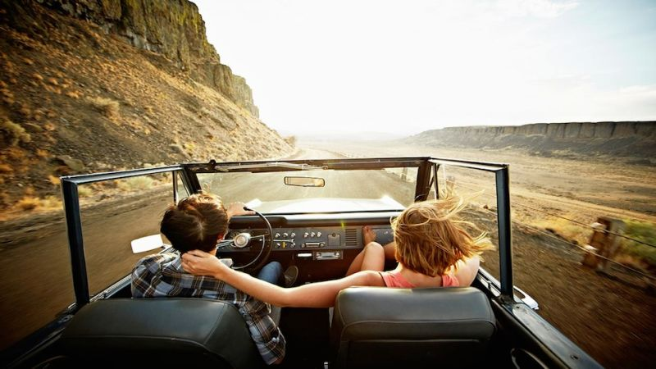
Trip
A business trip – командировка.
A day trip – однодневная поездка.
A round-the-world trip – кругосветное путешествие.
A boat trip – путешествие по воде.
A camping trip – поход.
A wedding trip – свадебное путешествие.
My boss has gone on the business trip to South America. – Мой босс уехал в командировку в Южную Америку.
Let’s go on a trip to the mountains this summer! – Давайте поедем в горы этим летом!
During our holiday we took a boat trip to the islands. – Во время отпуска мы совершили водную прогулку на острова.
Yesterday I went on a day trip to mountains. We left at 6.30 in the morning and returned before midnight. – Вчера я совершил однодневную поездку в горы. Мы уехали в 6:30 утра и вернулись до полуночи.

Slide 5
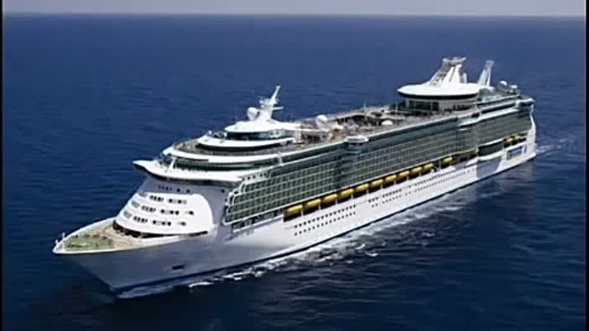
Voyage
Maiden voyage – первый рейс корабля.
Sea voyage – морское путешествие.
Voyage of discovery – исследовательская экспедиция.
Distant voyage – путешествие в дальние страны.
Transatlantic voyage – трансатлантическое путешествие.
Space voyage – космическое путешествие.
The idea of going on a sea voyage fascinated him. – Мысль о морском путешествии приводила его в восторг.
On a voyage across the Atlantic the liner ran into an iceberg. – Во время плавания через Атлантический океан лайнер врезался в айсберг.
The Titanic sank on his maiden voyage. – Титаник затонул во время своего первого рейса.

Slide 6
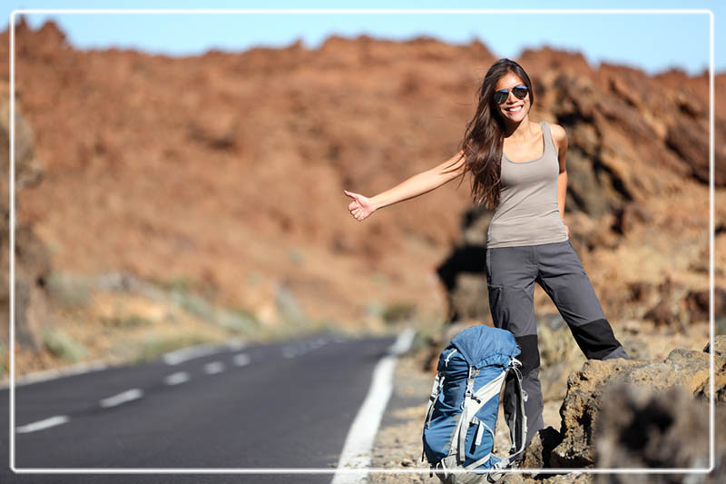
A … to the country will take no more that an hour and a half.
Travel
Journey
Trip
Voyage

Slide 7
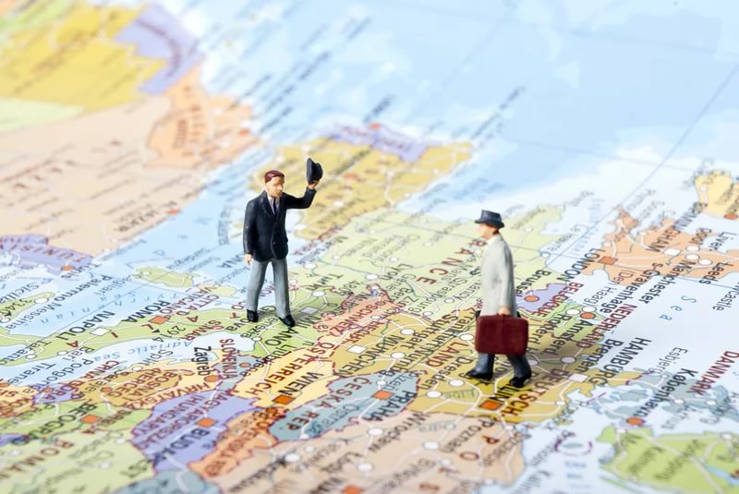
Henry announced that he was going to sea for another … as soon as he was well rested.

Slide 8
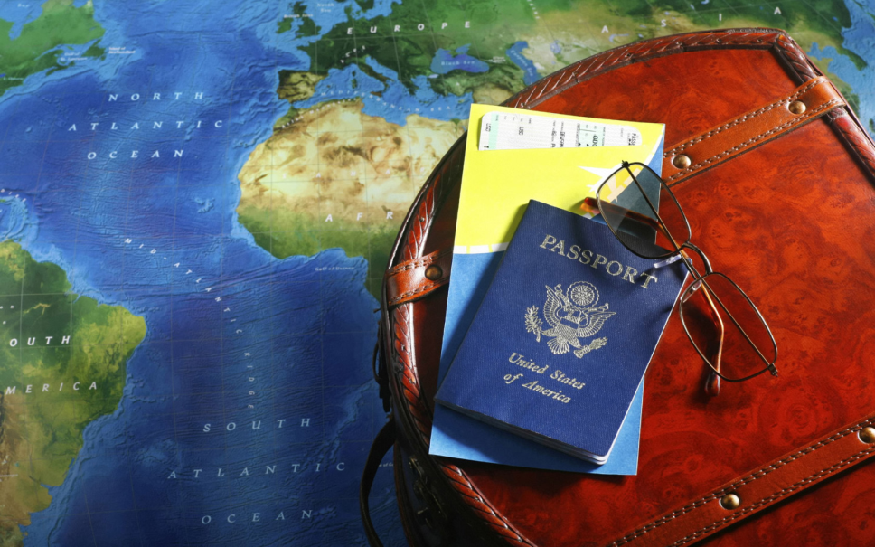
The … to Spain will not take more than three weeks.

Slide 9
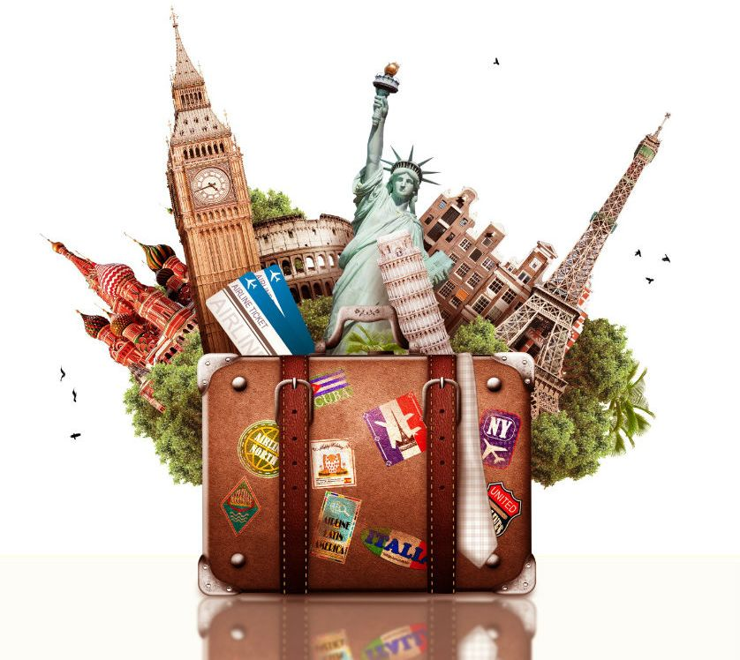
… was long and dangerous in old days.

Slide 10
Murphy Laws For Frequent Flyers
No flight ever leaves on time unless you are running late and need the delay to make the flight.
If you are running late for a flight, it will depart from the farthest gate within the terminal.
If you arrive very early for a flight, it inevitably will be delayed.
If you must work on your flight, you will experience turbulence as soon as you touch pen to paper.
Only passengers seated in window seats ever have to get up to go to the lavatory.
The crying baby on board your flight is always seated next to you.
The best-looking woman on your flight is never seated next to you.
The less carry-on luggage space available on an aircraft, the more carry-on luggage passengers will bring aboard.

